Slide 1

Python으로 시작하는
빅데이터분석 및
인공지능

Slide 2

인공지능의 현재
인공지능의 현재
  인공지능의 성능에 비해서 개발 방법이 이전보다 훨씬
  간편해지고 쉬워짐
  세부적이며 깊은 내용을 알지 못해도 기능들이 모듈화
  되어있기 때문에 이전보다는 인공지능을 쉽게 개발할 수 있는 환경이 되었음
  간단한 인공지능의 학습과 예측을 위해 불과 몇 줄의
  코드로도 작동이 가능
2012
2011
2013

Slide 3
인공지능의 미래
인공지능의 미래
  모든 산업과 사회 분야에 깊숙이 파고들어 무한한 부를
  창출
  자신의 전문분야는 다른 전공자가 접근하기 어렵기 때문에 자신만이 최적의 맞춤형 인공지능 서비스를 제작할 수 있음
  인공지능 서비스는 분야별로 특성이 다르기 때문에 빅데이터 분석 방법이나 인공지능 서비스 모델의 적용이 달라짐
  자신의 전공을 최대한 살리는 방법
2012
2011
2013

Slide 4
인공지능의 종류
인공지능(Artificial Intelligence)의 종류
  전통적인 인공지능
  기계학습(Machine Learning)
    딥러닝(Deep Learning)
2012
2011
2013

Slide 5
Part I 파이썬 기초
Part I 파이썬 기초
  파이썬의 기초
  변수와 입출력함수
  조건문과 반복문
  함수
  문자열과 배열
  객체지향 프로그래밍
2012
2011
2013

Slide 6
Part II 빅데이터 분석
Part II 빅데이터 분석
  빅데이터 분석을 위한 환경 및 기능
  빅데이터 분석 초기예제
  통계와 수학적 기능을 위한 Numpy
  빅데이터 분석을 위한 Plot 기능
  데이터프레임 처리를 위한 Pandas
  빅데이터 가공 및 분석
  빅데이터 분석 과제
2012
2011
2013

Slide 7
Part III 인공지능과 기계학습
Part III 인공지능과 기계학습
  기계학습의 기본 개념
  기계학습 모델
  기계학습 모델 실습
  과제
2012
2011
2013

Slide 8
Chapter 01
파이썬의 기초

Slide 9

▪학습목차
1.1 파이썬 설치

Slide 10

1.1 파이썬 설치
Big Data Analytics & Artificial Intelligence
Starting with Python

Slide 11
통합개발환경 설치
통합개발환경
  IDLE(Integrated Development Environment)
버전
  Python 3.6.6
다운로드
  https://www.python.org/downloads
2012
2011
2013

Slide 12
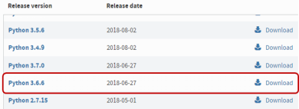
IDLE 실행
IDLE 쉘창(Shell Window)
  파이썬의 기본 명령어 에디터(Editor)
  프로그래머가 명령어를 입력하면 대화식(Interactive)으로 결과를 출력
2012
2011
2013

Slide 13
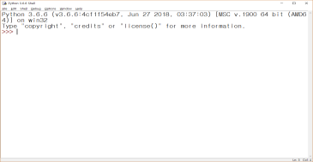
프롬프트
프롬프트(Prompt)
  기호 ‘>>>’가 프롬프트임
  명령문과 엔터키를 입력하면 실행
  출력결과가 없는 명령문도 있음
2012
2011
2013

Slide 14

Thank you

